Slide 1
17강. 스프링MVC 게시판-II
패키지, 인터페이스, 클래스 제작
Controller 제작
리스트 페이지 만들기
Lecturer Kim Myoung-Ho
Nickname 블스
blogstudy@naver.com

Slide 2
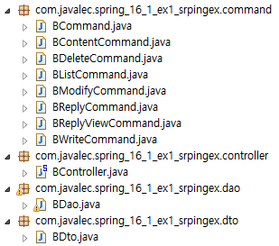
17-1. 패키지, 인터페이스, 클래스 제작
프로젝트 설계에 따른 전체적인 패키지, 인터페이스, 기본 클래스들을 만들어 봅니다.
(spring_16_1_ex1_srpingex)
BDto
BDao
BController
BCommand
BContentCommand
BDeleteCommand
BListCommand
BModifyCommand

Slide 3
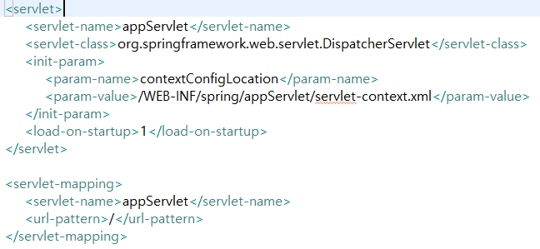
17-1. Controller 제작
클라이언트의 요청에 따른 전체적인 작업을 지휘하는 Controller를 만들어 봅니다.
JSP의 MVC model2 방식을 기억하면서 작업을 진행 합니다.
(spring_16_1_ex1_srpingex)
Controller
Client
Dispatcher
servlet-context.xml

Slide 4
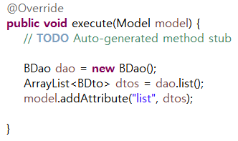
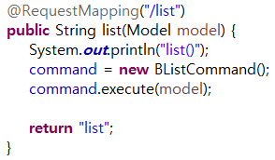
17-3. 리스트 페이지 만들기
DAO
Bcontroller.class
BListCommand.class

